Slide 1
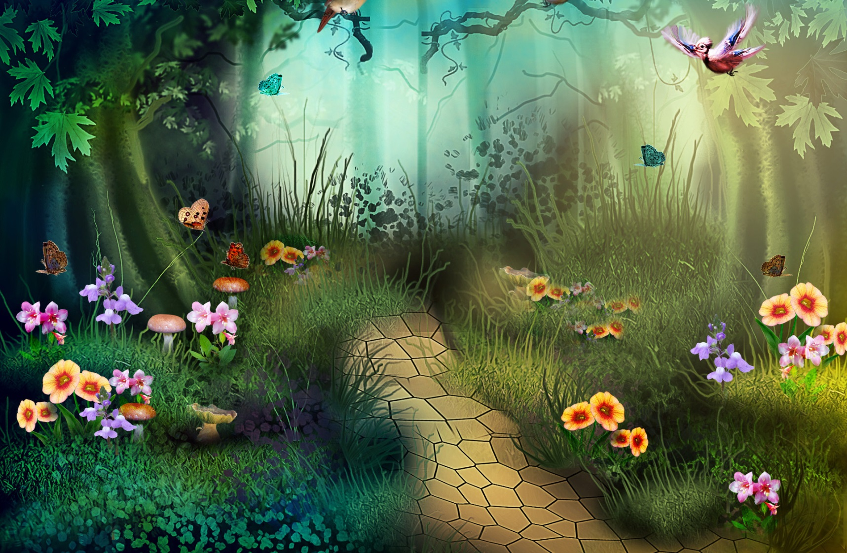
Отчет
5группа
«Мои любимые сказки»

Slide 2
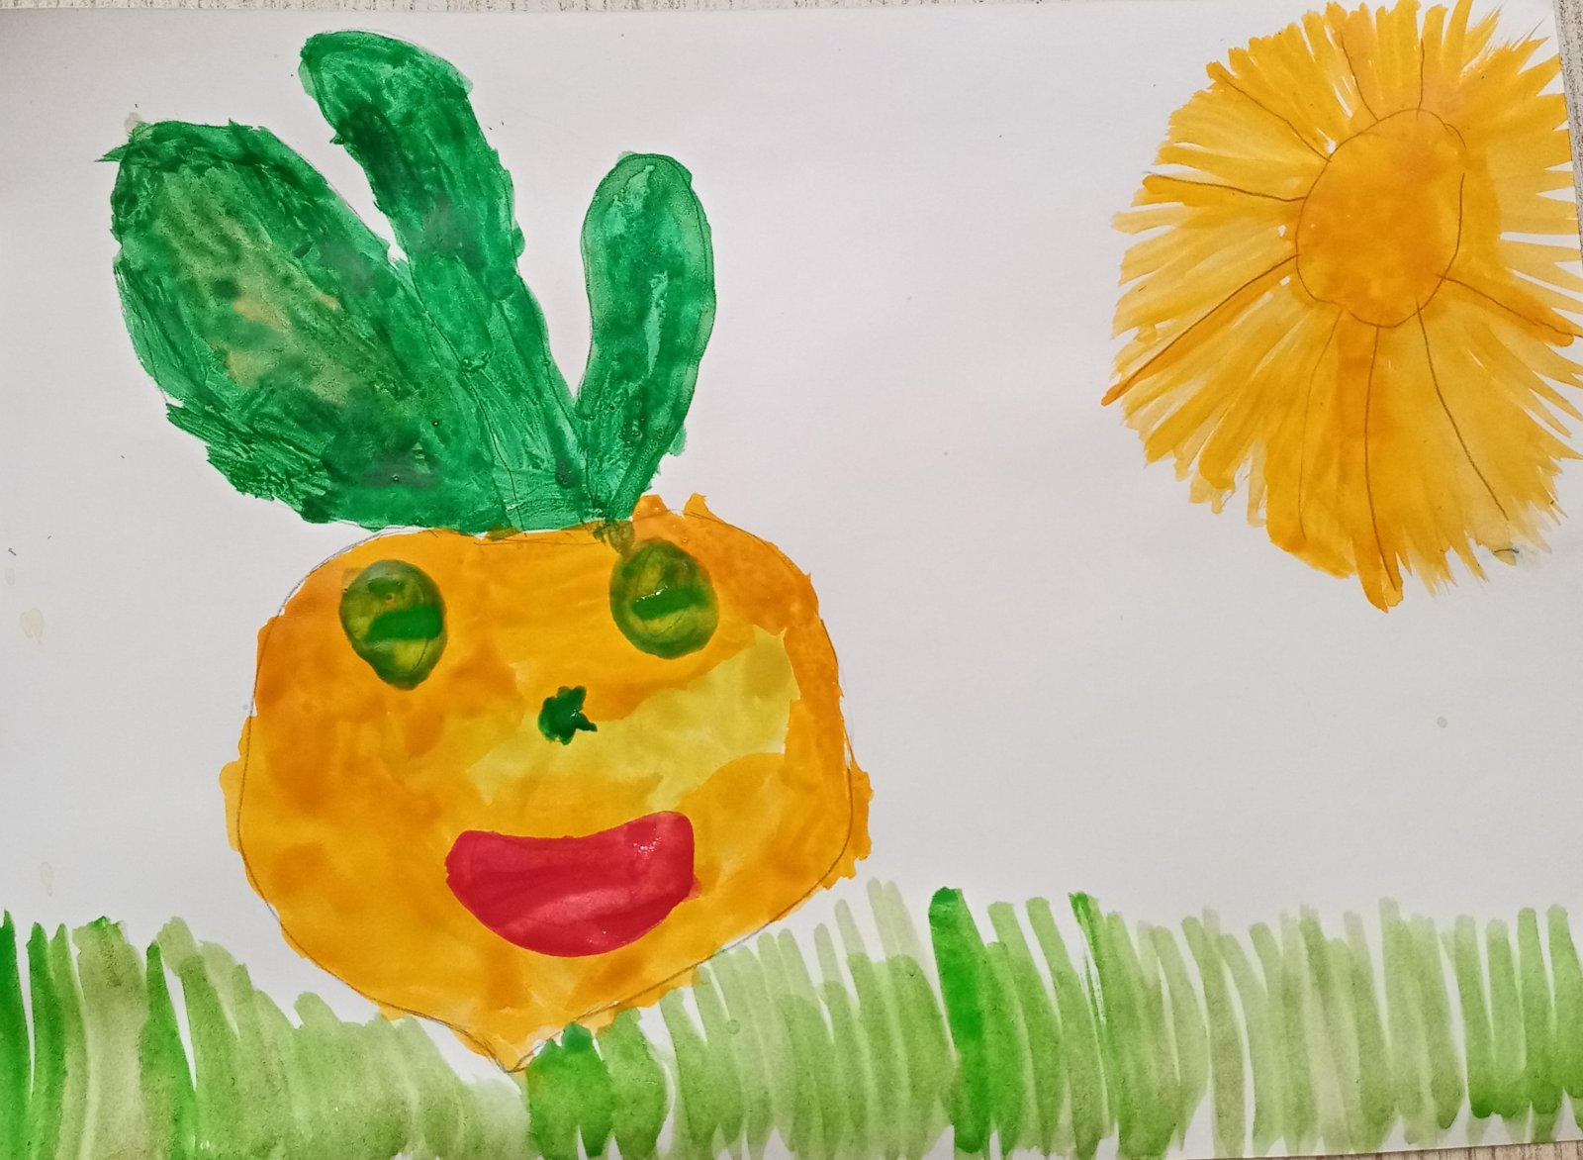
Сказка «Репка»
Выполнила :Зайцева Маша

Slide 3
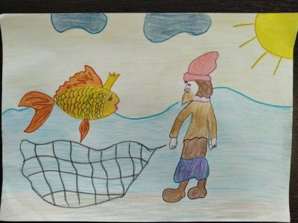
«Сказка о рыбаке и рыбке
Выполнила: Наумова Полина

Slide 4
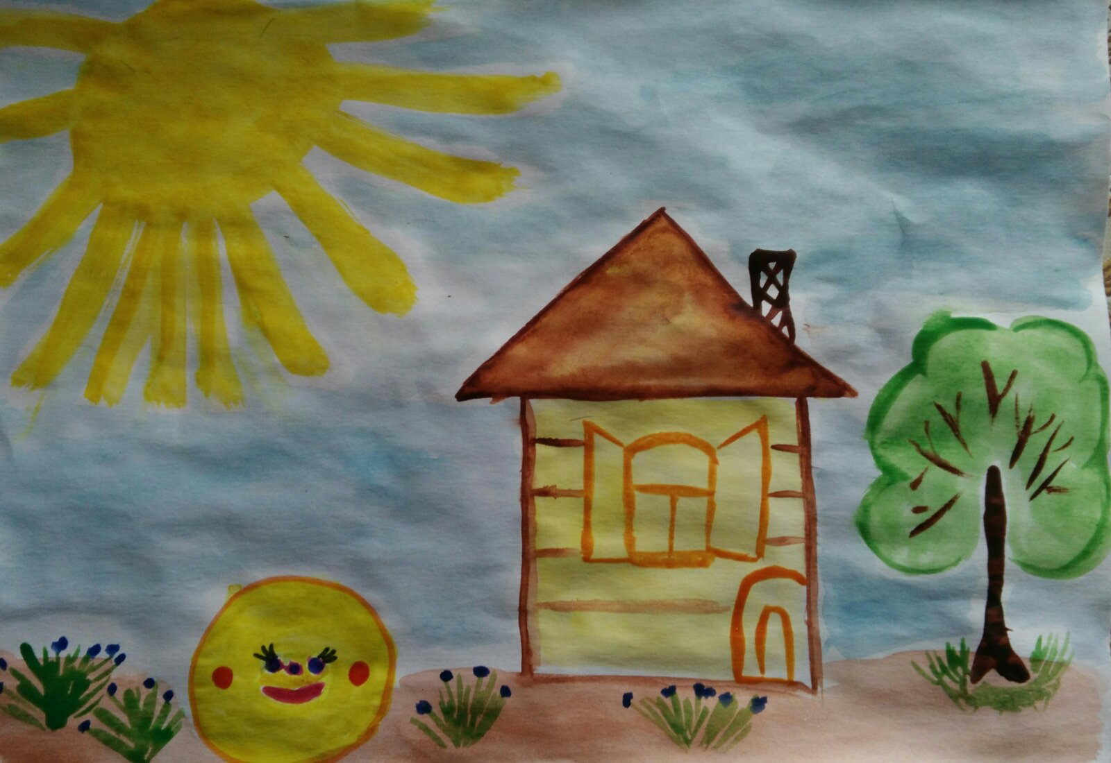
Сказка «Колобок»
Выполнила: Шкаверо Евгения

Slide 5
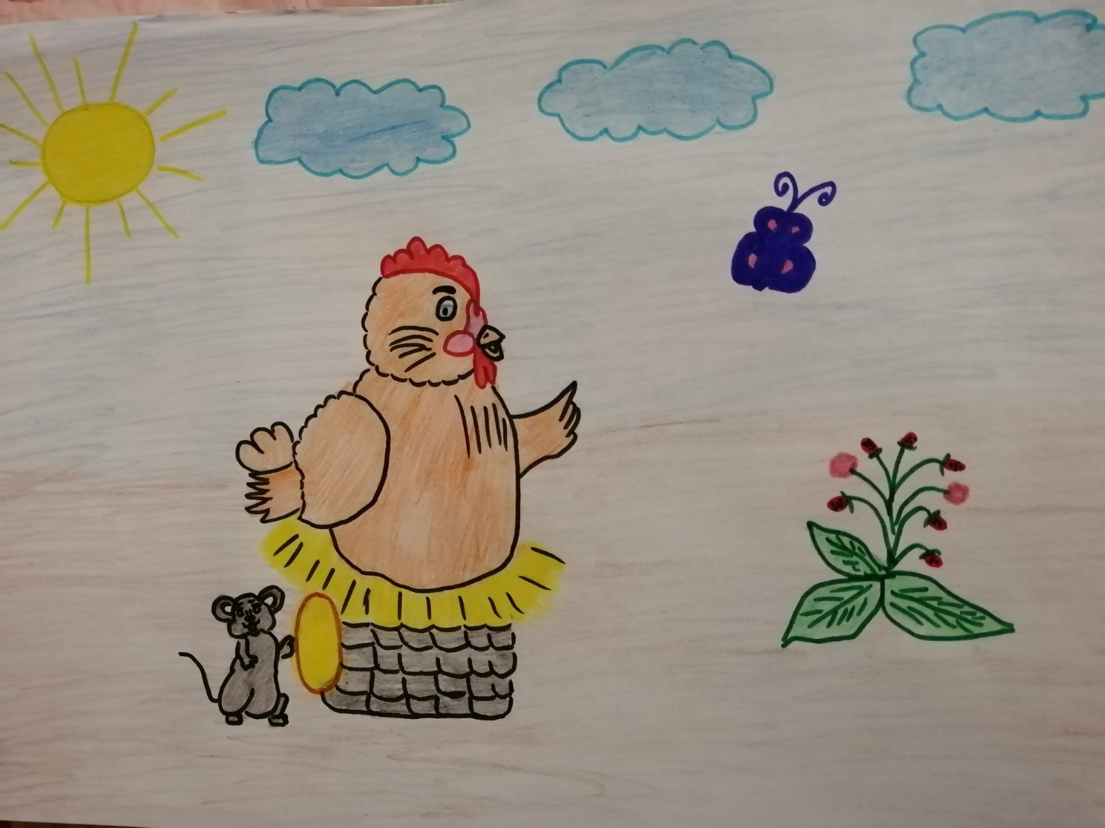
Сказка «Курочка ряба»
Выполнила: Кольжецова Диана

Slide 6
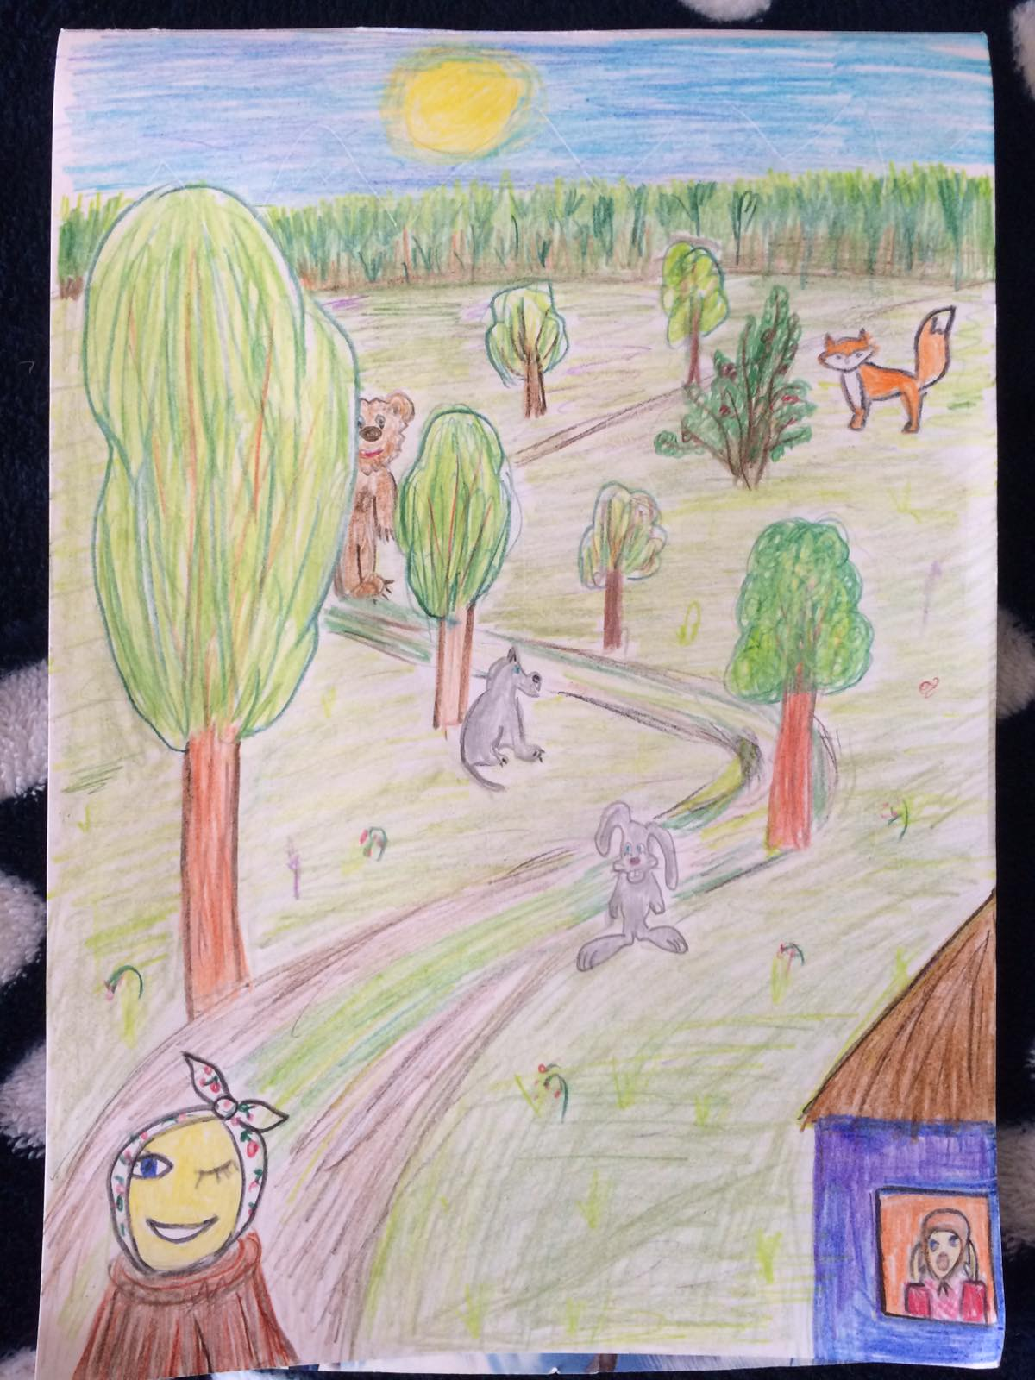
Сказка «Колобок»
Выполнила: Евинова Елена

Slide 7
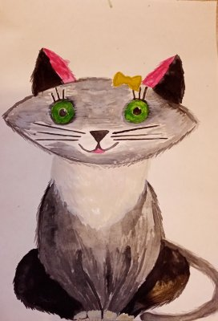
Сказка «Котенок по имени Гав»
Выполнила: Зайцева Маша

Slide 8
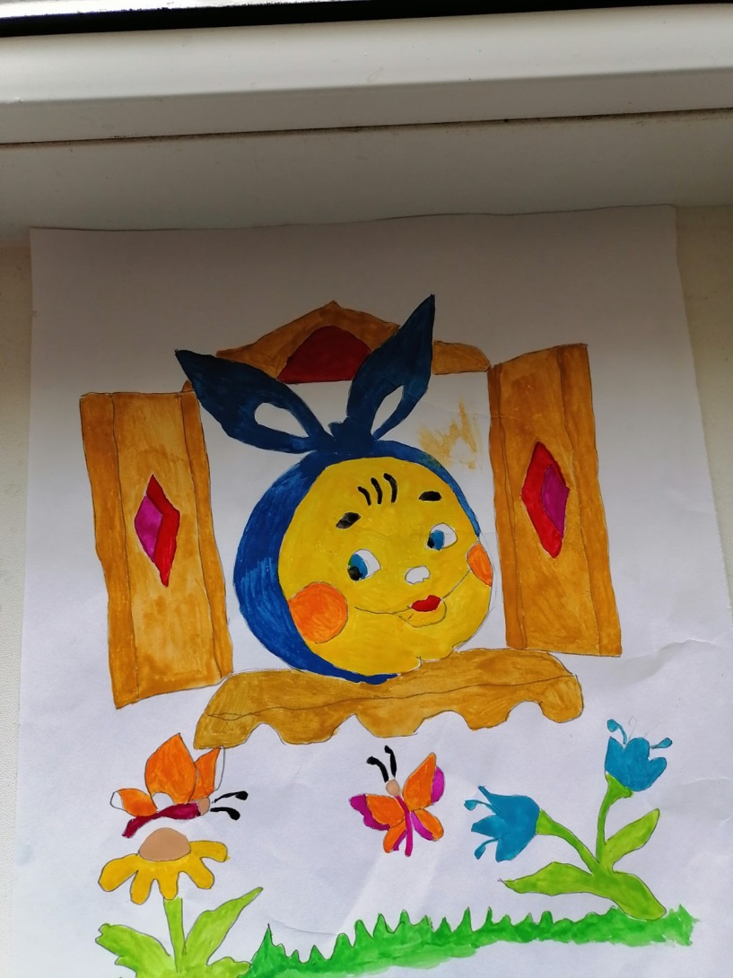
Сказка «Колобок»
Выполнила: Фадеева Полина

Slide 9
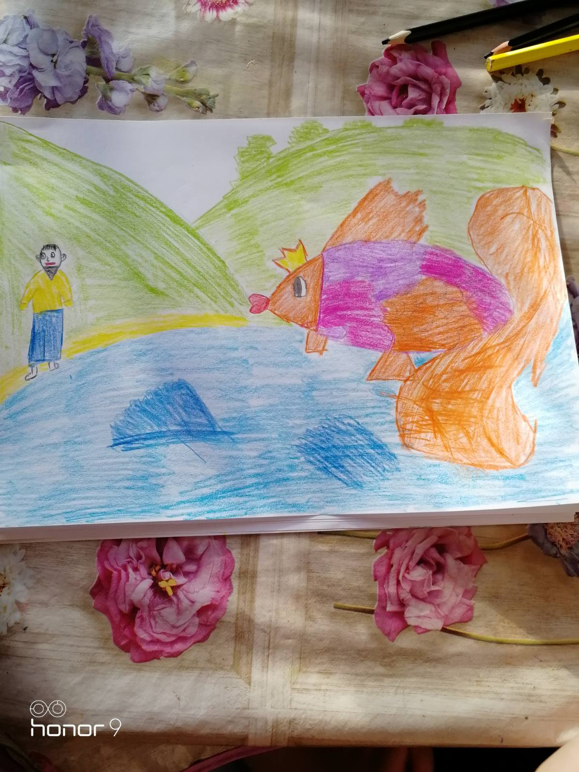
«Сказка о рыбаке и рыбке»
Выполнил: Довыденков Сергей

Slide 10
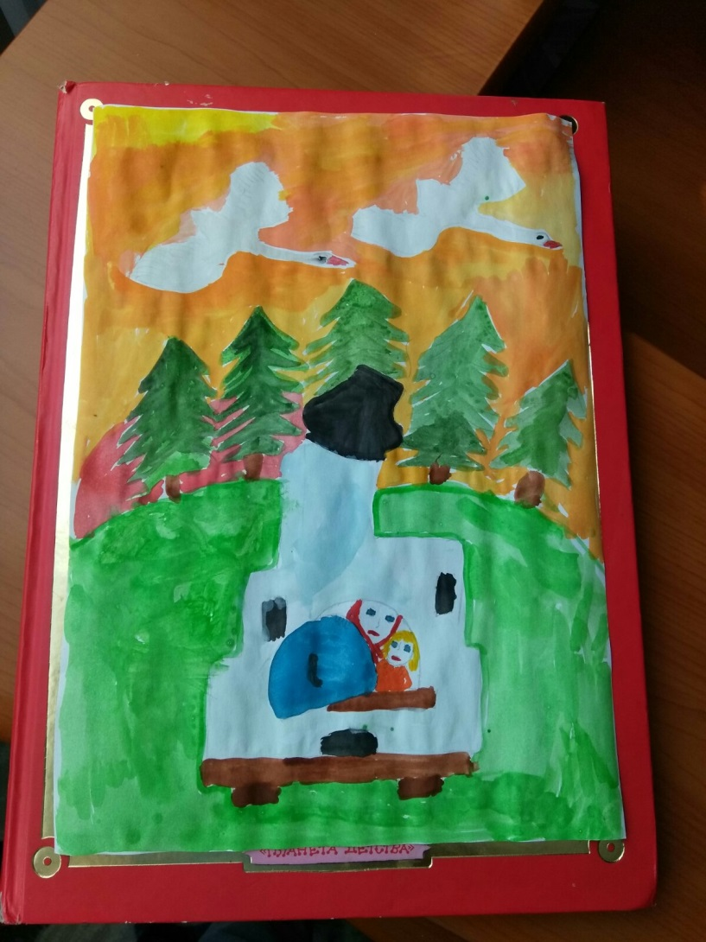
Сказка «Гуси- лебеди»
Выполнил : Чернов Артем

Slide 11
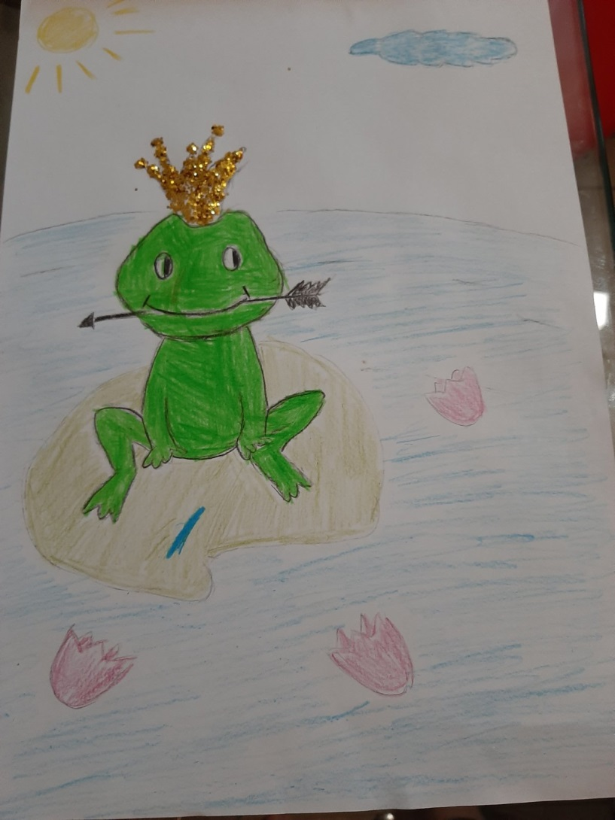
Сказка «Царевна лягушка»
Выполнила : Суркова Лиза

